Slide 1
6.2 数据库存储过程

Slide 2
【本节的主要内容】
了解存储过程的概念
掌握存储过程创建、删除的方法
掌握存储过程的执行方法
理解存储过程的优缺点

Slide 3
一、什么是存储过程
存储过程（Stored Procedure）是一种数据库的对象；
由一组能完成特定功能的SQL 语句集构成；
是把经常会被重复使用的SQL语句逻辑块封装起来，经编译后，存储在数据库服务器端；
当被再次调用时，而不需要再次编译；
当客户端连接到数据库时，用户通过指定存储过程的名字并给出参数，数据库就可以找到相应的存储过程予以调用。

Slide 4
二、创建存储过程
不同的数据库系统创建存储过程的语法存在差异；
许多数据库为创建存储过程和函数提供不同命令；
如ORACLE、MySQL、SQL SERVER等数据库，使用CREATE PRECEDURE命令创建存储过程，使用CREATE FUNCTION命令创建函数。
PostgreSQL使用CREATE FUNCTION命令创建存储过程。(11版本后可以用CREATE PROCEDURE)

Slide 5
三、创建存储过程的语法
CREATE [ OR REPLACE ] FUNCTION/PROCEDURE name
( [ [ argmode ] [ argname ] argtype [ { DEFAULT | = } default_expr ] [, ...] ] )
[ RETURNS retype | RETURNS TABLE ( column_name column_type [, ...] ) ]
AS $$ //$$用于声明存储过程的实际代码的开始
DECLARE
-- 声明段
BEGIN
--函数体语句
END;
$$ LANGUAGE lang_name; //$$ 表明代码的结束, LANGUAGE后面指明所用的编程语言
（1）name：要创建的存储过程名；
（2）OR REPLACE ：覆盖同名的存储过程；
（3）argmode：存储过程参数的模式可以为IN、OUT或INOUT，缺省值是IN。
（4）argname：形式参数的名字。
（5）RETURNS：返回值；RETURNS TABLE：返回二维表

Slide 6
四、创建存储过程的示例
创建一个名为countRecords()的存储过程统计STUDENT表的记录数。
CREATE OR REPLACE FUNCTION countRecords ()
RETURNS integer AS $count$
declare
count integer;
BEGIN
SELECT count(*) into count FROM STUDENT;
RETURN count;
END;
$count$ LANGUAGE plpgsql;

Slide 7
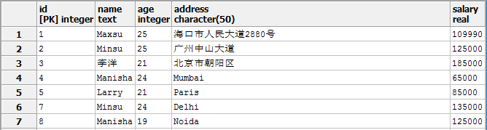
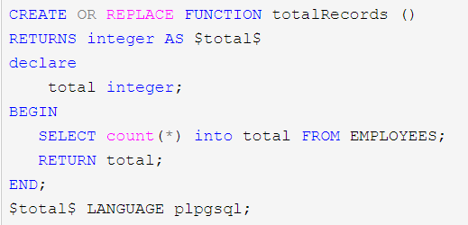
在 EMPLOYEES 表上创建一个名为 totalRecords() 的函数。
函数的定义如下：

Slide 8
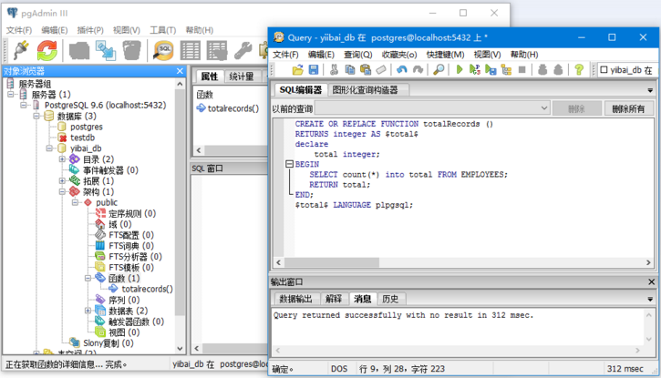
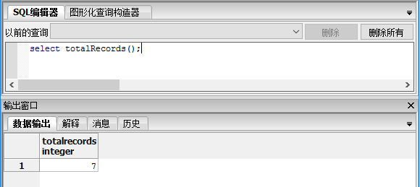
select totalRecords();
调用执行存储过程
select totalRecords();

Slide 9
五、执行存储过程
如果程序员需要在查询窗口执行存储过程，语法形式如下：
select 存储过程名（参数）；
或者： select * from 存储过程名（参数）；
例如： select countRecords ( );
或者：select * from countRecords ( );

Slide 10
五、执行存储过程（续）
如果程序员需要存储过程调用其它存储过程，语法形式如下：
select into 自定义变量 from 存储过程名（参数）；
CREATE OR REPLACE FUNCTION testExec()
returns integer AS $$
declare
rec integer;
BEGIN
select into rec countRecords();
//如果不关心countRecords()的返回值，则可用 PERFORM countRecords() 代替;
return rec;
END;
$$ LANGUAGE plpgsql;

Slide 11
六、删除存储过程
如果程序员需要删除存储过程，语法形式如下：
DROP FUNCTION [ IF EXISTS ] name ( [ [ argmode ] [ argname ] argtype [, ...] ] ) [ CASCADE | RESTRICT ]
主要参数：
（1）IF EXISTS：如果指定的存储过程不存在，那么发出提示信息。
（2）name ：现存的存储过程名称。
（3）argmode：参数的模式：IN(缺省), OUT, INOUT, VARIADIC。请注意，实际并不注明OUT参数，因为判断存储过程的身份只需要输入参数。
（4）argname：参数的名字。请注意，实际上并不注明参数的名字，因为判断函数的身份只需要输入参数的数据类型。
（5）argtype：如果有的话，是存储过程参数的类型。
（6）CASCADE：级联删除依赖于存储过程的对象(如触发器)。
（7）RESTRICT：如果有任何依赖对象存在，则拒绝删除该函数；这个是缺省值。

Slide 12
六、删除存储过程（续）
例子：假如需要删除前面定义的存储过程 testExec()
DROP FUNCTION IF EXISTS testExec()
七、修改存储过程
1、必须具有存储过程的所有权才能修改存储过程
2、修改模式必须在新模式下具有创建权限
修改名称拥有者、所属模式语句格式见教材243页

Slide 13
八、存储过程的优缺点
1、使用存储过程的优点
(1) 减少网络通信量
(2) 执行速度更快
(3) 更强的适应性
(4) 降低了业务实现与应用程序的耦合
(5) 降低了开发的复杂性
(6) 保护数据库元信息
(7) 增强了数据库的安全性

Slide 14
八、存储过程的优缺点
2、使用存储过程的缺点
(1) SQL本身是一种结构化查询语言，而存储过程本质上是过程化的程序；面对复杂的业务逻辑，过程化处理逻辑相对比较复杂；而SQL语言的优势是面向数据查询而非业务逻辑的处理。
(2) 如果存储过程的参数或返回数据发生变化，一般需要修改存储过程的代码，同时还需要更新主程序调用存储过程的代码。
(3) 开发调试复杂，由于缺乏支持存储过程的集成开发环境，存储过程的开发调试要比一般程序困难。
(4) 可移植性差

